Slide 1
F5双活数据中心解决方案 发展趋势及解决方案集
杨明非
F5金融行业技术经理

Slide 2
Agenda
金融行业数据中心发展历程及趋势
双活数据中心建设模型
F5双活数据中心解决方案
成功案例

Slide 3



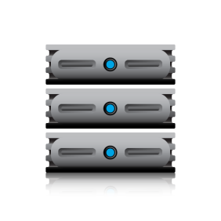
金融数据中心发展历程及趋势
分布式运营
数据大集中
双中心运营
两地三中心
云扩展
负载均衡解决方案
多链路接入
Web应用优化
云计算解决方案
信息孤岛
竖井式结构
基础资源池共享
服务器整合
基础架构优化
应用资源池共享
应用整合
应用架构优化
自助管理数据中心
动态灵活的IT架构
内部和外部企业计算云
面向服务的云计算平台
GTM多数据中心
主机多中心运行
自动化运维
精细管理
私有云
公共云
App
App
App
App
App
SO
SO
SO
SO
SO
App
App
App
SO
SO
SO
App
App
App
第五阶段
SO
SO
SO
第四阶段
阶段业务目标
第三阶段
阶段业务目标
通过增加服务流程，实现IT服务标准化、自动化,自助式,IT资源的生命周期管理的云计算平台
第二阶段
阶段业务目标
自动化管理，自动化部署，实时监控, 动态伸缩, 提高管理效率及服务质量，降低服务成本
第一阶段
阶段业务目标
通过虚拟技术来提升资源利用率，降低管理和能源成本
通过数据中心整合和优化来节省能源和场地设施成本
从传统企业数据中心到云计算、可复用且可扩展的 IT 服务平台

Slide 4
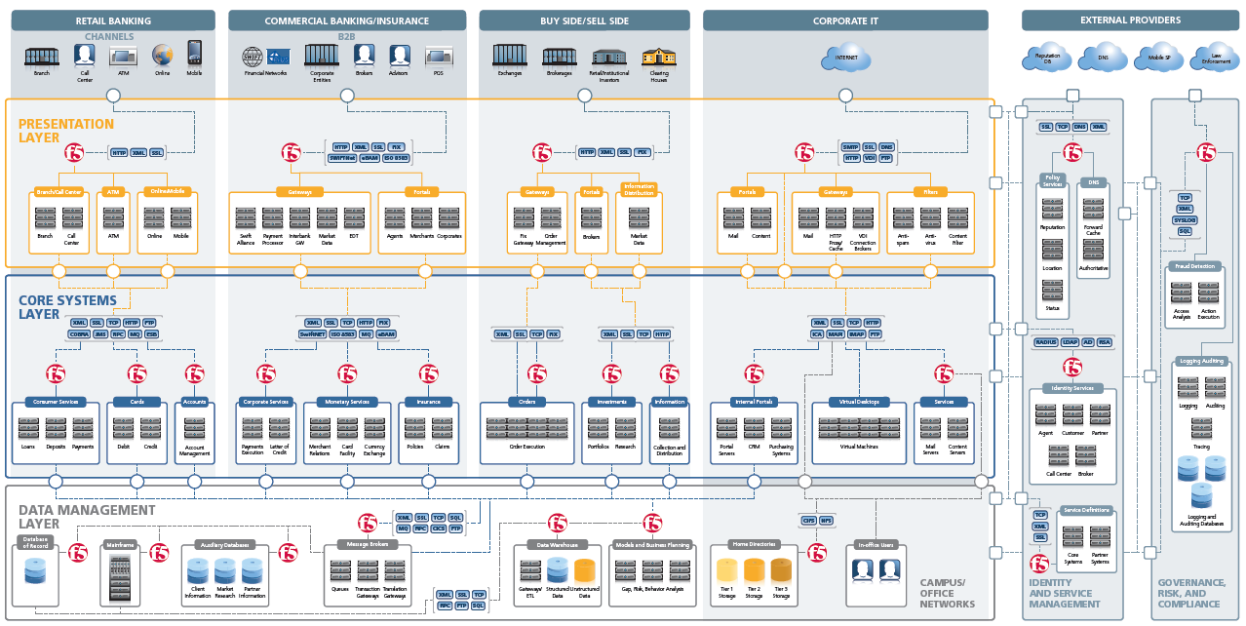
F5在金融客户中的部署位置

Slide 5
双活数据中心建设模型
应用级双活数据中心

Slide 6
从数据灾备到应用灾备到业务灾备
业务级灾备
业务处理逻辑等非IT系统的冗余
应用级灾备
应用处理系统的冗余备份
数据级灾备
数据备份，保证数据完整性
Notes:
包含关系

Slide 7

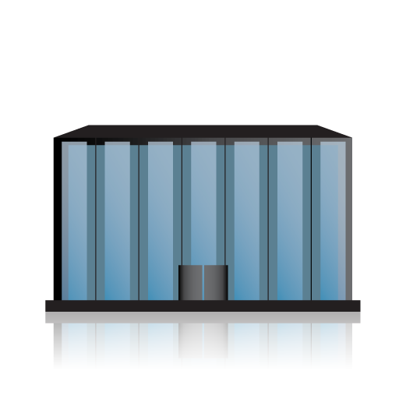


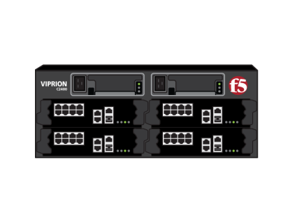


应用级双活数据中心模型一 -- 分应用主备模型
双生产中心均需要完成生产业务
通过数据复制技术将数据复制到对方
通过业务模块或用户的方式将业务分配到不同的中心
平时主要的处理能力均分配给生产应用系统使用
出现灾难时，根据需要接管的方式，动态调度资源给备份系统使用
Clients
应用A访问
应用B访问
生产数据中心1
生产数据中心2
生产数据中心1
生产数据中心2
应用A
应用A
备份系统
应用B
备份系统
应用B

Slide 8
应用级双活数据中心模型二 -- 主主模型
业务或用户分配到每个生产数据中心
每个生产中心都有自己的应用集群对外服务
跨双生产中心建立共用数据库
通过数据复制技术将数据镜像到对方
出现灾难时，正常的生产数据中心根据需要接管所有基于指定应用的请求
所有的中心、主机和存储设备均处于生产状态和实现负荷分担
Clients
应用A访问
应用B访问
应用B访问
应用A访问
生产数据中心1
生产数据中心2
生产数据中心1
生产数据中心2
应用A
应用A
应用B
应用B

Slide 9
应用级双活数据中心模型三 -- 动态主主模型
双生产中心均需要完成生产业务
通过数据复制技术将数据复制到对方
通过业务模块或用户的方式将业务分配到不同的中心
平时主要的处理能力均分配给生产应用系统使用
出现灾难时，根据需要接管的方式，动态调度资源给备份系统使用
Clients
应用A访问
应用B访问
应用B访问
应用A访问
生产数据中心1
生产数据中心2
生产数据中心1
生产数据中心2
应用A
应用A
应用B
应用B

Slide 10
F5双活数据中心解决方案

Slide 11





双活数据中心整体架构 业务持续性保证
在架构层面，多个数据中心通过内部私有网络互联，统一对外提供服务。在多个数据中心内，应用在每个数据中心都是处于活动状态，在这种运行模式下，必须使用应用交付设备来实现应用的管理。
动态数据中心
智能流量管理
Clients
自动化运维
服务动态调整
灾备管理集成
数据中心快速切换
互联网业务
移动终端业务
突发业务流量处理
数据库整合
ISP 1
ISP 1
External Networks
ISP 2
ISP 2
Primary Data Center
Secondary Data Center
GTM + DNS
GTM + DNS
应用优化和安全
应用加速
应用安全
Web Tier
Web Tier
App Tier
App Tier
DB Tier
(Active)
DB Tier
(Standby)
L2 Extensions
or Dark Fiber
Notes:
Intelligent Traffic Management is about how we steer connections to and between datacenters; the L7 application flows
Dynamic Datacenter is how we integrate BIG-IP with infrastructure management tools for faster deployments and better manageability
Optimized Applications is about how we do additional L7 processing that takes load off of applications

Slide 12
智能流量管理

Slide 13

互联网业务多中心并行运行 将客户端请求发送到最佳的数据中心
通过一组GTM来对外提供服务
GTM监控服务的状态，并通知同组内的其他所有GTM设备，对于每一个DNS请求返回最佳结果
好的策略选择和配置方式可以最大幅度提高客户体验
Clients
客户端运营商Local DNS
ISP 1
ISP 1
GTM 探测本地资源
互联网
ISP 2
ISP 2
Primary Data Center
GTM之间共享本地资源状态和Local DNS网络距离信息
Secondary Data Center
GTM + DNS
GTM + DNS
Web Tier
Web Tier
App Tier
App Tier
Notes:
GTM Probes, not just for up/down state, but for connection counts, etc; it understands the loading of the service

Slide 14
移动终端业务多中心并行 用于追踪当前活动的用户Session数据所归属的数据中心
多中心并行运行后，潜在的风险是可能是用户的第一个请求和后续的请求导向到不同的数据中心或者链路上
ISP大量使用WLAN卸载3G网络的压力
移动用户可能在同一个应用使用期间在3G网络和WIFI之间来回切换
BIG-IP 创建 数据中心cookie 并且插入到服务器的响应中
Clients
后续的请求发送到的另外一个数据中心
ISP 1
ISP 1
External Networks
ISP 2
ISP 2
数据中心2的BIG-IP读取到了Cookie并且发现用户的Session存在于数据中心1，则将请求转发到数据中心1
Secondary Data Center
Primary Data Center
Web Tier
Web Tier
App Tier
App Tier
L2 Extensions
or Dark Fiber
DB Tier
DB Tier
Notes:
通常情况下，我们没有发现有实际部署中在不同的数据中心之间进行状态复制，尽管这是可能实现的。
对于不支持Cookie的用户，也可以把信息插入在Payload里
Typically we don’t see anyone replicating app state beyond the data center, although it is possible
You can also insert data into payload for clients that do not support cookies, or based on fact that few clients will turn cookies off, send all non-cookie enabled clients to one site
Note connection is Proxied, meaning that the response goes back out from DC2

Slide 15
突发业务流量处理 在出现故障或者服务能力无法支撑的情况下使用另外一个数据中心资源
当本地资源出现故障时使用另外一个数据中心资源
例如，一个服务器存储阵列出现故障的时候，导致多个虚拟服务器同时无法使用
避免本地的服务能力无法支撑的场景
设置服务器的并发连接数限制
设置优先级组，当本地资源不足时自动启用另外一个站点资源
如果彻底的由于资源响应问题无法服务（或者同时故障），可以在BIG-IP上直接返回错误页面
Clients
“对不起，系统忙，请您稍后再试”
ISP 1
ISP 1
External Networks
ISP 2
ISP 2
Primary Data Center
Secondary Data Center
Web Tier
如果一个数据中心的资源不足或者故障，使用另外一个数据中心资源
Web Tier
x
x
App Tier
App Tier
L2 Extensions
or Dark Fiber
DB Tier
DB Tier
Notes:
Just like the F5 SE labs; storage array problems have a huge impact

Slide 16



内网基于IP地址发布的业务多中心并行 将连接发送到最佳的数据中心
通常情况下这些只能基于IP访问的应用包括ATM/自助终端或者银行内的服务器到服务器的应用访问，有以下发布方式：
1，在大网上发布一个单一的IP地址，通过IP AnyCast技术将用户请求引导到多个数据中心
2，在大网上发布单一IP地址，通过静态路由注入方式将用户引导到单一数据中心，在故障时进行自动切换
3，在不同的数据中心发布不同的虚拟IP地址，并且互为备份
这种情况下的最佳选择取决于应用和网络拓扑情况
直接在数据中心之间进行转发？
就近的数据中心作为客户访问接入点？
应用自身处理状态信息？
Branches
Kiosks
ATMs
通过路由将用户引导到“最近”的数据中心
Private Network
Primary Data Center
通过数据中心之间的直接连接实现Active/Active
Secondary Data Center
LTM 检测本地的资源状况
App Tier
App Tier
发布VIP的主机路由
发布同样VIP的主机路由
DB Tier
(Active)
DB Tier
(Standby)
Notes:
GTM Probes, not just for up/down state, but for connection counts, etc; it understands the loading of the service

Slide 17
交易一致性保证和数据库快速切换 所有的交易均发往一个数据中心的数据库
通常情况下金融行业都采用单一数据中心数据库集群主运行方式
数据一致性考虑
另外一个数据中心的数据库运行在备份模式，在一些情况下提供查询服务
在主数据中心数据库故障时切换到备份数据库
Clients
ISP 1
ISP 1
External Networks
ISP 2
ISP 2
Primary Data Center
Secondary Data Center
GTM + DNS
GTM + DNS
Web Tier
Web Tier
F5 在数据库实例前端可以减小数据库实例故障切换时间，并支持跨中心数据库快速切换.
主动数据库健康检查
RAC FAN notifications
App Tier
App Tier
x
DB Tier
(Active)
DB Tier
(Standby)
L2 Extensions
or Dark Fiber
Notes:
Intelligent Traffic Management is about how we steer connections to and between datacenters; the L7 application flows
Dynamic Datacenter is how we integrate BIG-IP with infrastructure management tools for faster deployments and better manageability
Optimized Applications is about how we do additional L7 processing that takes load off of applications

Slide 18
动态数据中心

Slide 19






动态数据中心 在基础架构和应用之间搭建桥梁
资源的渐入渐出
将当前的应用状况汇报给自动化部署工具，以使其获得更加精确的应用资源使用状况，实现资源的动态调整
站点切换整合
与一些站点高可用管理工具比如Site Recovery Manager整合，在多个数据中心之间实现业务的流量引导
自动化部署工具整合
自动化部署工具用于部署虚机、自动执行变更操作等，F5在其中的作用作为命令的执行者，引导对应用的访问流量
Clients
ISP 1
ISP 1
External Networks
ISP 2
ISP 2
使用另外一个站点!
Orchestration tool
Primary Data Center
Secondary Data Center
GTM + DNS
GTM + DNS
x
x
服务器连接数已经达到上限!
Web Tier
Web Tier
App Tier
所有的活动连接已经结束!
App Tier
Virtualized Servers and storage
DB Tier
(Active)
DB Tier
(Standby)
L2 Extensions
or Dark Fiber
Notes:
Intelligent Traffic Management is about how we steer connections to and between datacenters; the L7 application flows
Dynamic Datacenter is how we integrate BIG-IP with infrastructure management tools for faster deployments and better manageability
Optimized Applications is about how we do additional L7 processing that takes load off of applications
----- 会议笔记(13-9-9 10:38) -----
自动化运维

Slide 20
自动化运维概貌
WideIP部署
VS部署
Cloud Manager
Guest/Host性能监控
应用资源策略库配置
自动部署
办公自动化软件
F5应用统一视图
配置一致性
配置合规性
SOAP
USC以及配置解析
AutoManager Software
EnterpriseManager
版本/补丁管理
应用性能监控
配置下发
外部Server
FTP
SSH
SOAP
四层应用延迟性分析
安全事件分析
自定义报表
USC以及配置采集
一键CASE信息采集
一键切换
TMSH接口
iControl接口
一键装机脚本
iRule
Log Analysis soft ware
应用分析iRule
SYSLOG
F5 BIGIP Platform

Slide 21
安全与优化

Slide 22



全球化应用访问应用加速和带宽节省 同时卸载网络和服务器来提高应用访问速度
减小客户端的重复请求
1)通过客户端缓存减小网络上数据传输，使用Hashing技术使当内容改变时客户端始终能下载到最新的内容
Clients
Web Accelerator使用压缩，本地缓存，客户端缓存和动态缓存技术消除重复的请求
这将同时减少网络数据传输和降低服务器资源消耗
内容重组和图片调整可以使页面的显示更快，提高用户体验
减小发送到客户端的数据
2) 压缩数据，去除空白部分，并且缩减图片的尺寸来减小网络带宽占用，对于移动用户非常有用
内容重组
3) 重组CSS/JS和其他对象的顺序，使客户端能更快的显示内容，提高用户体验
Active
Standby
F5 LTM + Web
Accelerator
Web Tier
Web Caches
本地对象缓存
4) 在本地缓存对象，减小对Web服务器的请求，或者减小缓存服务器的数量
Active
Standby
App Tier
动态内容缓存
5) 对可缓存的动态生成内容进行缓存，可以极大的减小应用服务器和数据库的资源消耗
To Database

Slide 23


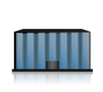
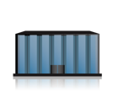






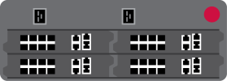

DNS服务安全防护 保护数据中心的亿万投资
防范DNS 攻击:
DNS Cache 中毒攻击
NXDOMAIN 请求攻击
UDP Flood
DNS 放大和反射
Attackers
LDNS
ISP 1
ISP 1
ISP 2
External Networks
ISP 2
Primary Data Center
Secondary Data Center
GTM - Anycast
可扩展性
支持多个DNS服务并行运行
性能增强
DNS 负载均衡
DNS Express
安全防护
DNSSEC 支持
DNS Inspection Validation
DNS Record Type ACL
DDoS Threshold Alerting
DNS Logging and Reporting
Complete DNS Control – iRules
ICSA Certified – deploy in the DMZ
GTM - Anycast
Web Tier
Web Tier
Zone
XFer
Zone
XFer
App Tier
App Tier
DNS
DNS
DB Tier
(Active)
DB Tier
(Standby)
Notes:
DNS Denial of service attacks had been gaining in popularity for several years… but the threat gained higher visibility during the wiki leaks / spamhaus attacks.
Several customers almost lost their entire DNS infrastructure during the attacks. DNS was identified as a weak link in the infrastructure DNS DDOS defense.
Fortunately, F5 was already working on a game changing performance enhancement for DNS.
DNS firewall security with iRules capabilities using:
DNSSEC – Secure DNS queries with dynamically signed responses
DNS Express – Authoritative DNS offload server scales up to 10x with 6mil queries per second and consolidating DNS infrastructure up to 70x
Multicore GTM – Increase DNS performance
IP Anycast -
DNS iRules - DNS filtering capabilities using packet filters for DNS
Step 1: Multicore GTM to enable GSLB to scale with the number of CPU cores = fast WIP queries
Step 2: DNS Express to become a DNS slave, offloading the resolution of non-WIP queries = fast standard queries
Step 3: IP Anycast integration to allow multiple boxes to answer on the same IP address… spreading the load across multiple devices.
No DNS queries needed to be answered by the back-end DNS infrastructure = DNS Shield
Combined with the new VIPRION on GTM module and high end GTM 11050 devices… the DNS price / query was at an all time new low… enabling organizations to scale cost effectively.
Also, the DNS Proxy automatically drops malformed UDP packets that don’t appear to be DNS queries…. Providing another layer of initial DNS protection.

Slide 24

七层DDoS和应用层攻击防护 . 应用层DDoS保护
CDN / Scrub
Attackers
Clients
ISP 1
ISP 1
ISP 2
互联网
ISP 2
IP intelligence Service
Primary Data Center
Secondary Data Center
GTM - Anycast
GTM - Anycast
LTM+AFM+ASM
IP 智能数据库每5分钟更新一次
F5 ADF (LTM+AFM) 监测/报警/ 防护 80多个L3-L4攻击类型, DNS 变形攻击, 基于IP智能数据库进行防护，并且输出到统一安全管理日志
当流量充满互联网链路的时候将请求转发到其他防攻击站点
F5 ADF (LTM+ASM) 监测 /报警 / 防护七层攻击,并且输出到统一安全管理日志
通过iRules实现快速攻击防护响应
LTM+AFM+ASM
Web Tier
Web Tier
Zone
XFer
Zone
XFer
App Tier
App Tier
DNS
DNS
DB Tier
(Active)
DB Tier
(Standby)
Notes:
This is how many organizations actually defended against layer 7 DDoS.
Still a challenging solution. It allows the site to stay up (that is, it keeps the application tier working), but requires constant intervention (tweaking of iRules) whenever the attack changes.
TMOS full proxy allows customer to capture and analysis valuable attack information to prepare for next round of security events

Slide 25
案例介绍

Slide 26




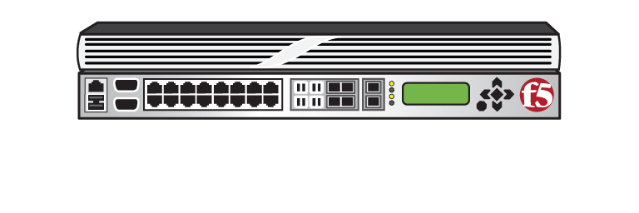

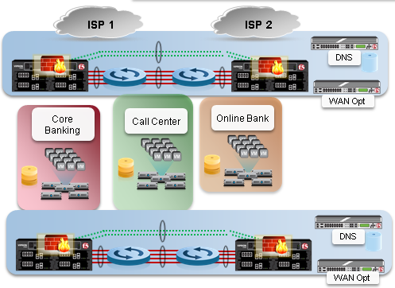





多数据中心并行总体架构 (在所有层面上整合应用和架构)
Features
在所有的数据中心都提供服务
同时支持部分服务以主备/灾备方式运行
最小化故障单点
当需要的时候快速水平或者垂直扩展
加固DNS 服务安全，防护DDoS 和缓存中毒攻击
Benefits
对关键业务提供最大化的资源和可用性
在统一的架构下管理非关键业务或者很难在多数据中心并行的应用（比如数据库）
减小运营风险，最小化停机时间
在现有架构的情况下最小化服务能力提升的影响
通过F5支持多运营商的入向和出向流量
创建一个独立的带外HA Vlan实现低于一秒的故障切换。使用N+1的冗余电源避免电源故障
简单的通过插入板卡即可实现垂直性能扩展（无需重新配置），通过Claster技术和智能DNS技术实现横向扩展
通过跨板卡的端口捆绑避免单个板卡失效带来的影响
Clients
私有云
或者
公有云, 等
通过DNSSEC 配置防止DNS缓存中毒攻击
ISP 1
ISP 2
通过跨数据中心的集群的DNS服务，防护DNS DDoS攻击
DNS
DNSSEC
在数据中心间构建安全、优化的内部和外部数据传输通道
WAN Opt
核心银行
呼叫中心
网上银行
对Active/Active服务:
将客户端交易分配到多个数据中心，在内部根据需要在数据中心间分配交易
对Active/Backup服务:
加速在主备服务器之间的数据传输，在故障发生时快速在主备之间切换交易
Internal Net

